Slide 1
數位化企業與AI協作 驅動企業與產業轉型
主講人：梁坤棠
KT. Liang

Slide 2


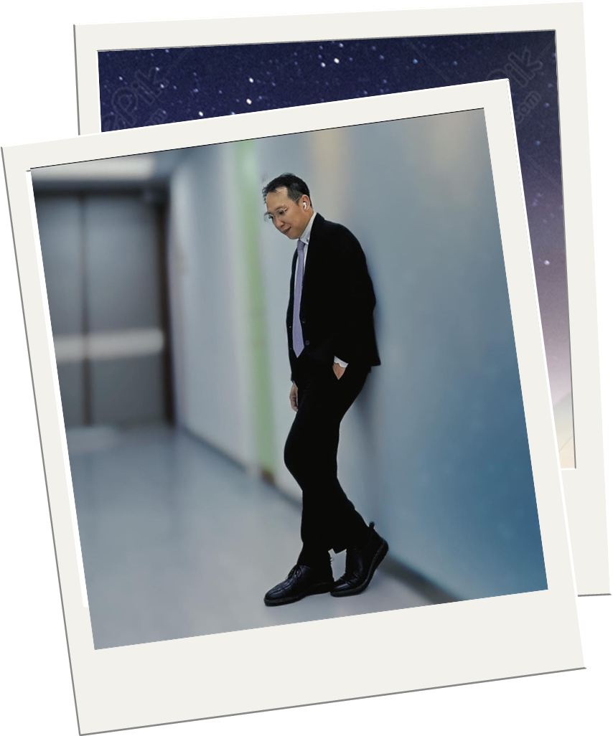

CIO , CISO
數位轉型召集人
資安小組召集人
KT.Liang
專業領域
公司經歷
科技管理實務
資訊策略規劃
雙軸數位轉型
智慧製造管理
數據驅動策略
資訊安全管理
AI創新與實踐
遠傳電腦
仁寶電腦
光寶科技
立訊精密
美律實業

Slide 3


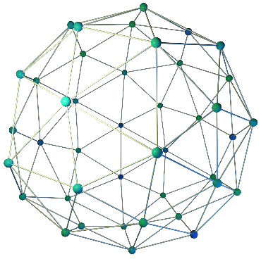
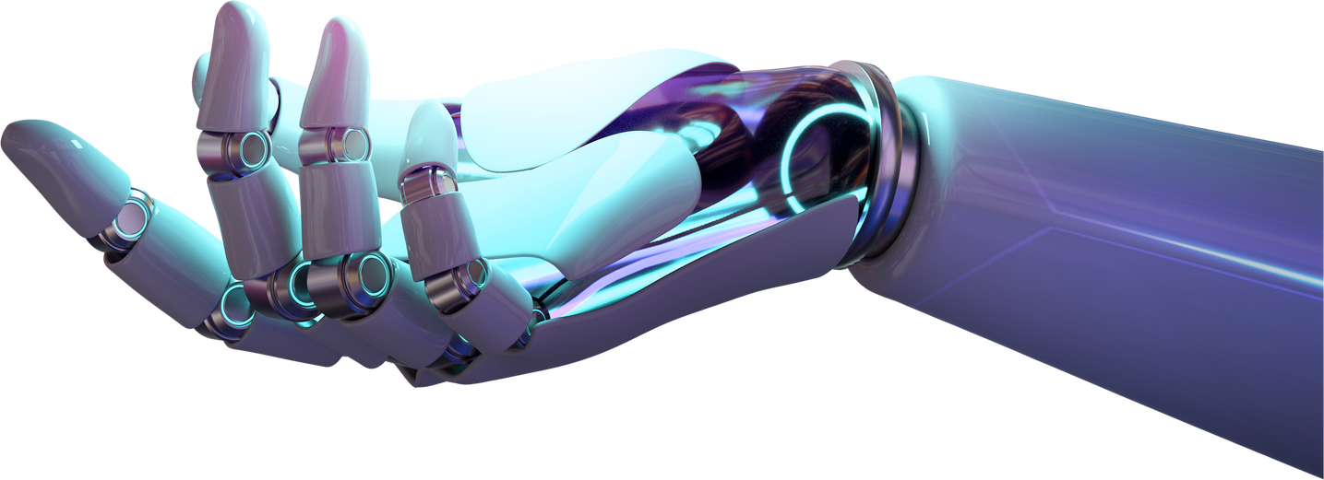
數位化企業與數位轉型
AI 轉型與智能協作
數位與 AI 協同驅動企業轉型
實作工作坊
Q & A

Slide 4
01
數位化企業與數位轉型

Slide 5
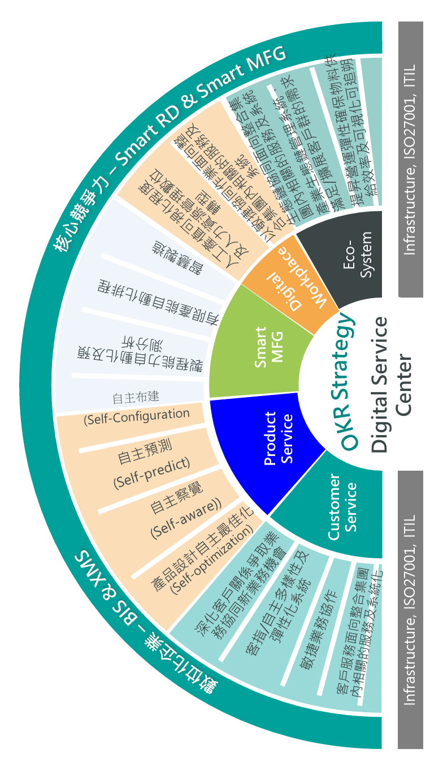
數位化企業與數位轉型
數位化企業
創新永續
轉型策略
數位轉型
數位轉型
組織文化
流程變革
科技賦能
數位賦能
數位化企業
數位賦能
數位素養
協同共創
經驗傳承
數位落差
數位素養

Slide 6
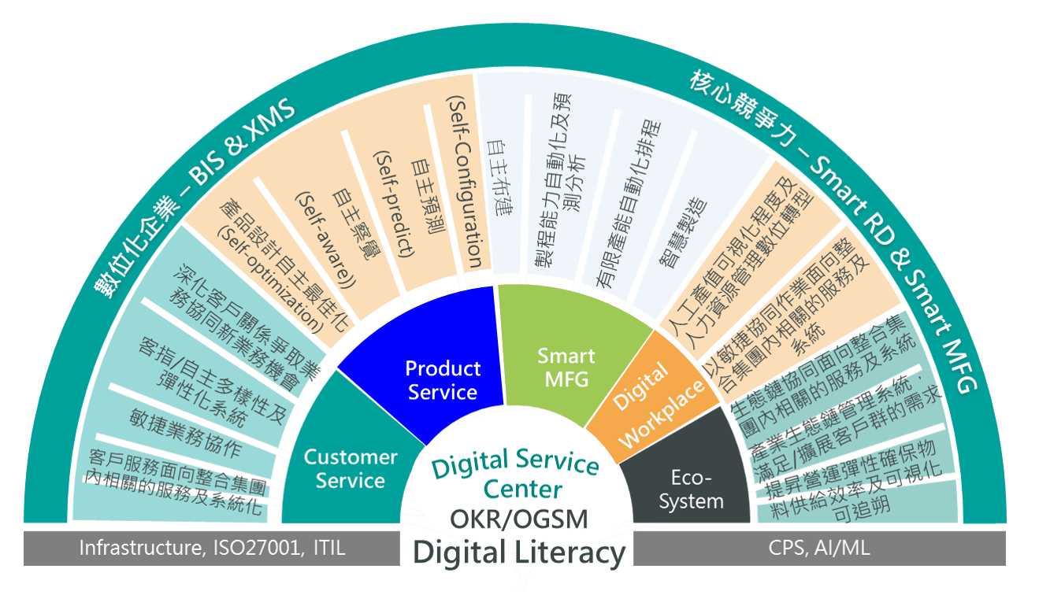
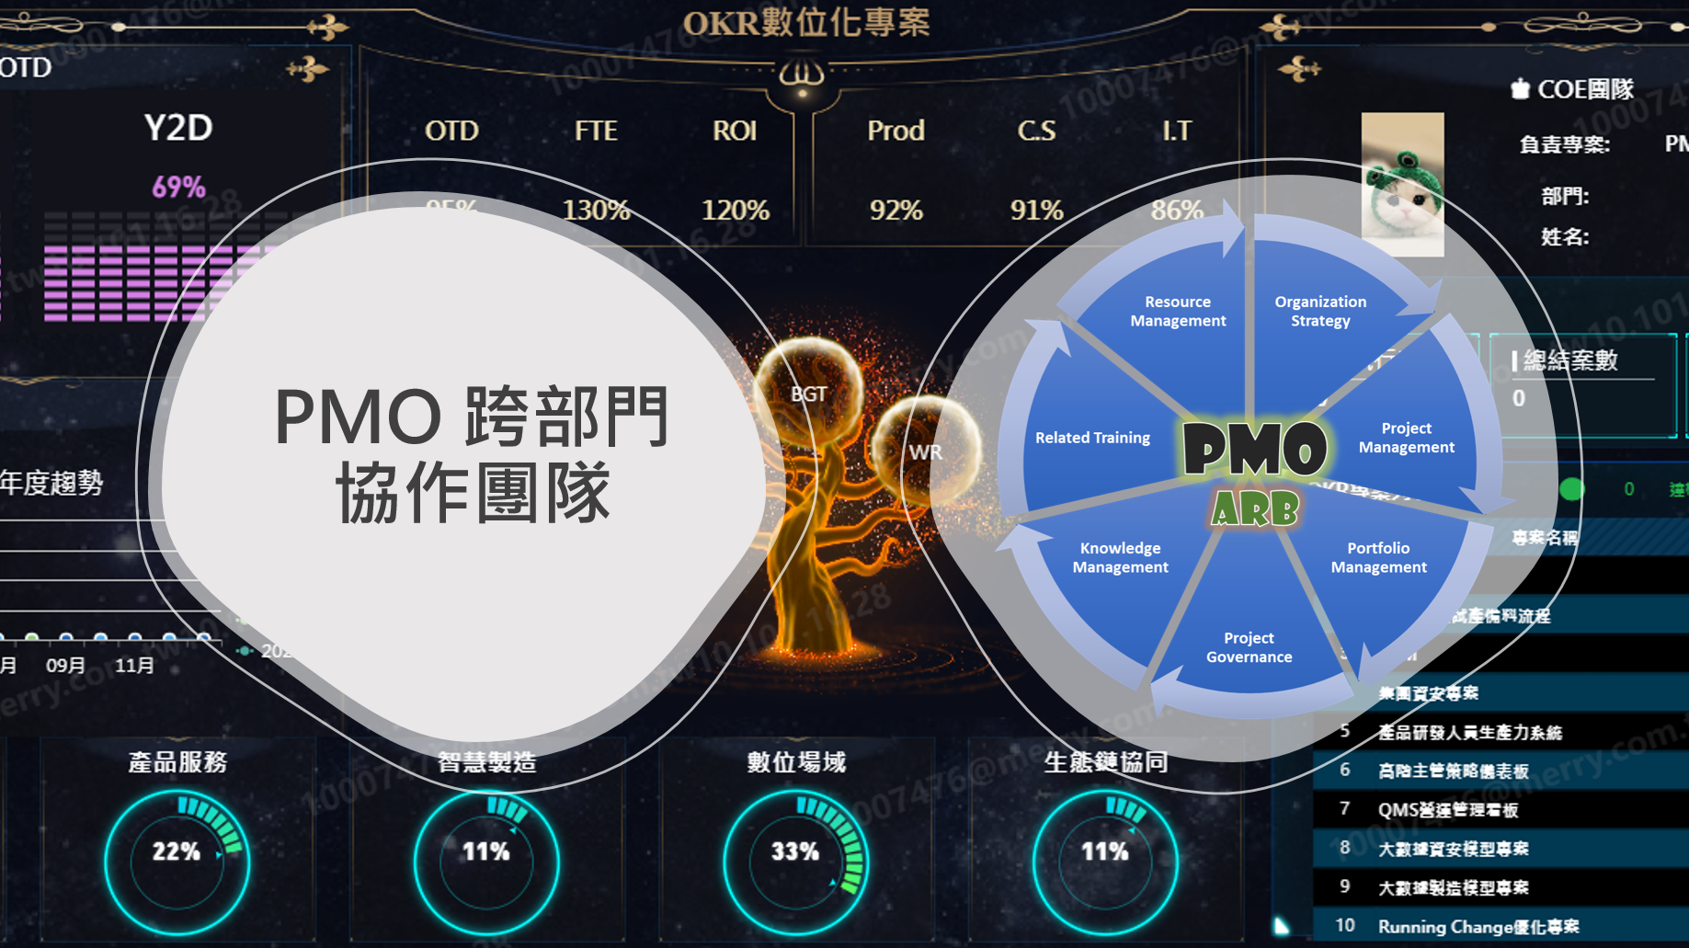
數位化企業與數位轉型_數位化企業達成
策略驅動
關鍵目標
推動執行
跨部協作
投資策略
科技領航
數位賦能

Slide 7
數位化企業與數位轉型_轉型的四把利刃
組織
流程
資安
技術
目標訂定
資源安排
分工協作
激勵措施
PMO
變革思維
目標導向
彈性一致
數位工具
跨系統整合
公民開發
新科技導入
數據治理
組織變革
體系標準
數位資安

Slide 8
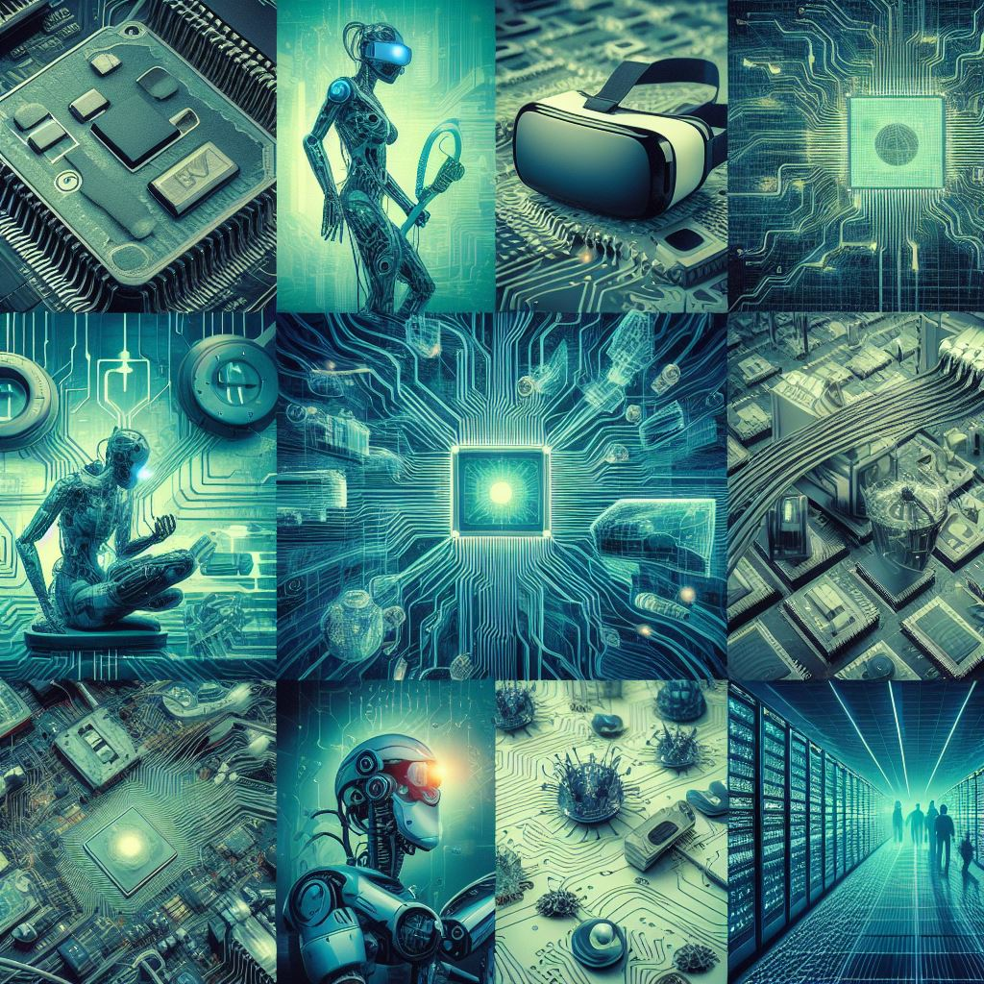
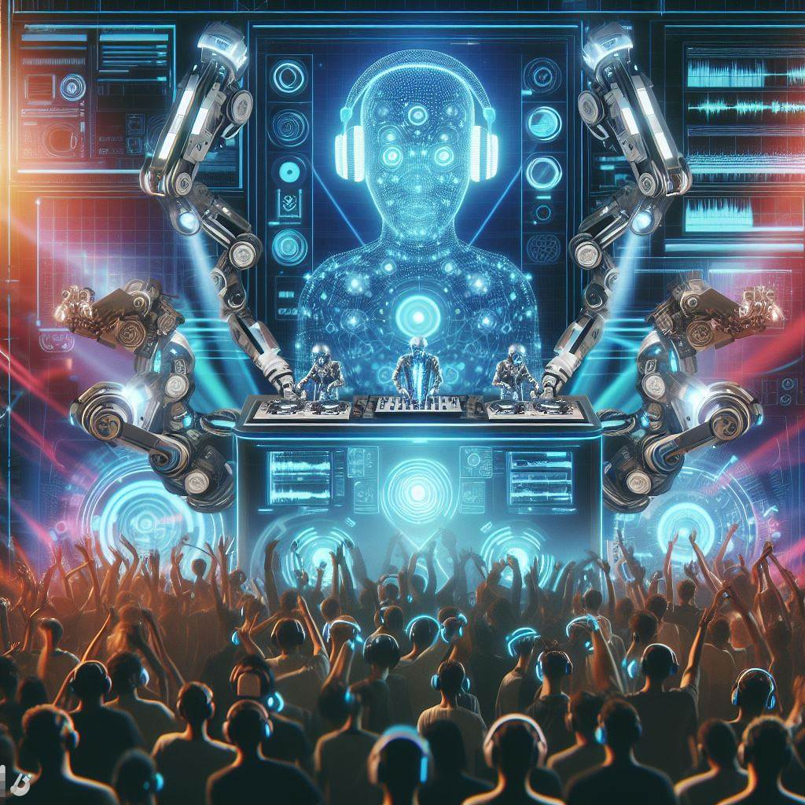
數位化企業與數位轉型_IT/OT 結合助力轉型
營運
IT 技術
GPT / Algorithm
Tech. Copilot
Platform / Micro Services
Process Automation
綠色永續
數位轉型
產品
服務
數位+ AI 賦能
（數位/AI 素養）
OT 技術
GPTs / Generative AI
App. Copilot
MDI
Simulation/Planning
OT 技術
IT 技術
技術

Slide 9
數位化企業與數位轉型_數位治理
數據品質
數據安全
數據標準化
訪問與分享
生命週期
所有權
管理機制
監督審核
變革/創新/批判性思維
跨部門協作能力
懂流程、懂數據
資安合規
COE (Center of Excellent)
數據治理團隊

Slide 10
02
AI轉型與智能協作

Slide 11
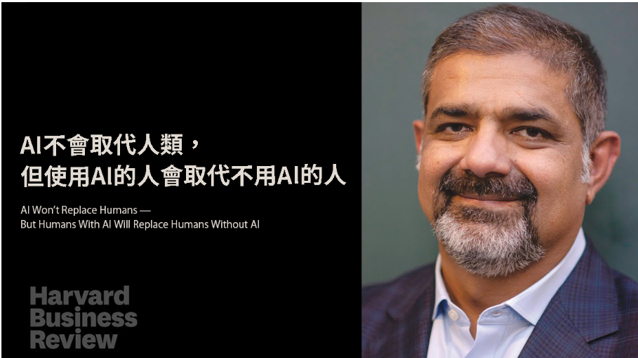
AI 轉型與智能協作_AI時代的意義
卡林．拉哈尼（Karim Lakhani）, 哈佛商學院教授

Slide 12
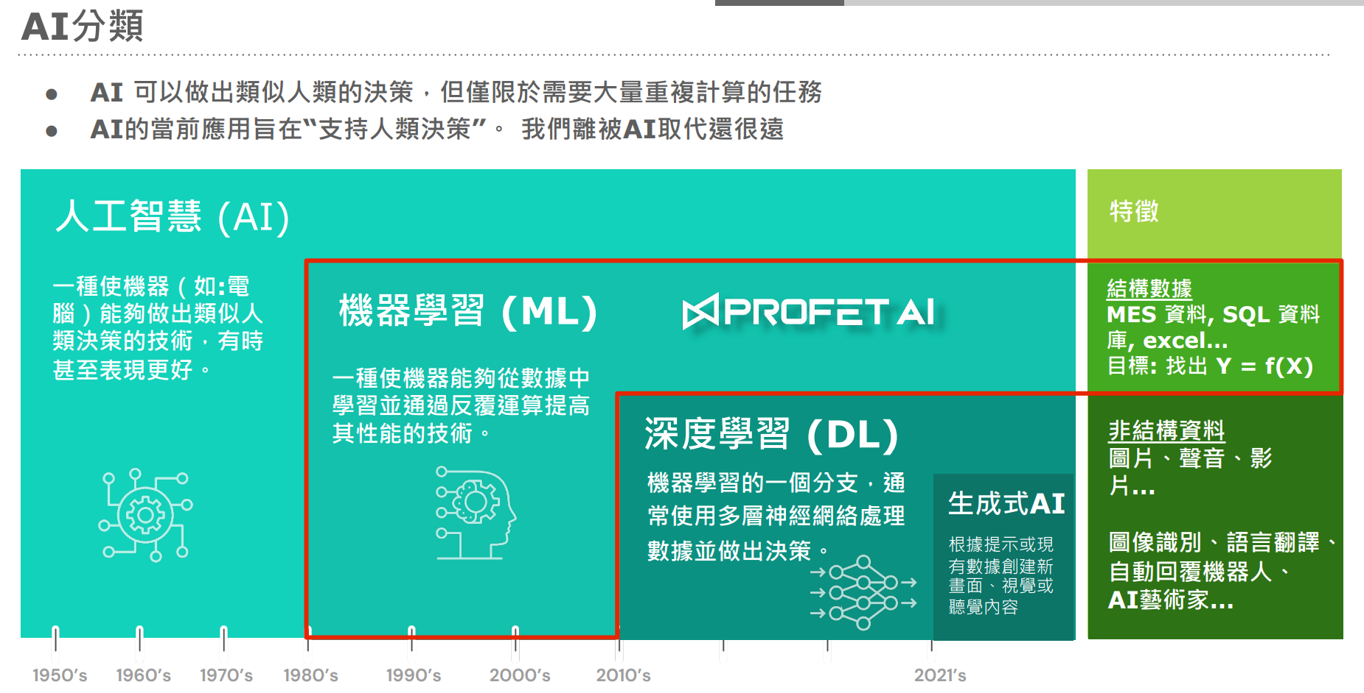
AI 轉型與智能協作_AI分類

Slide 13
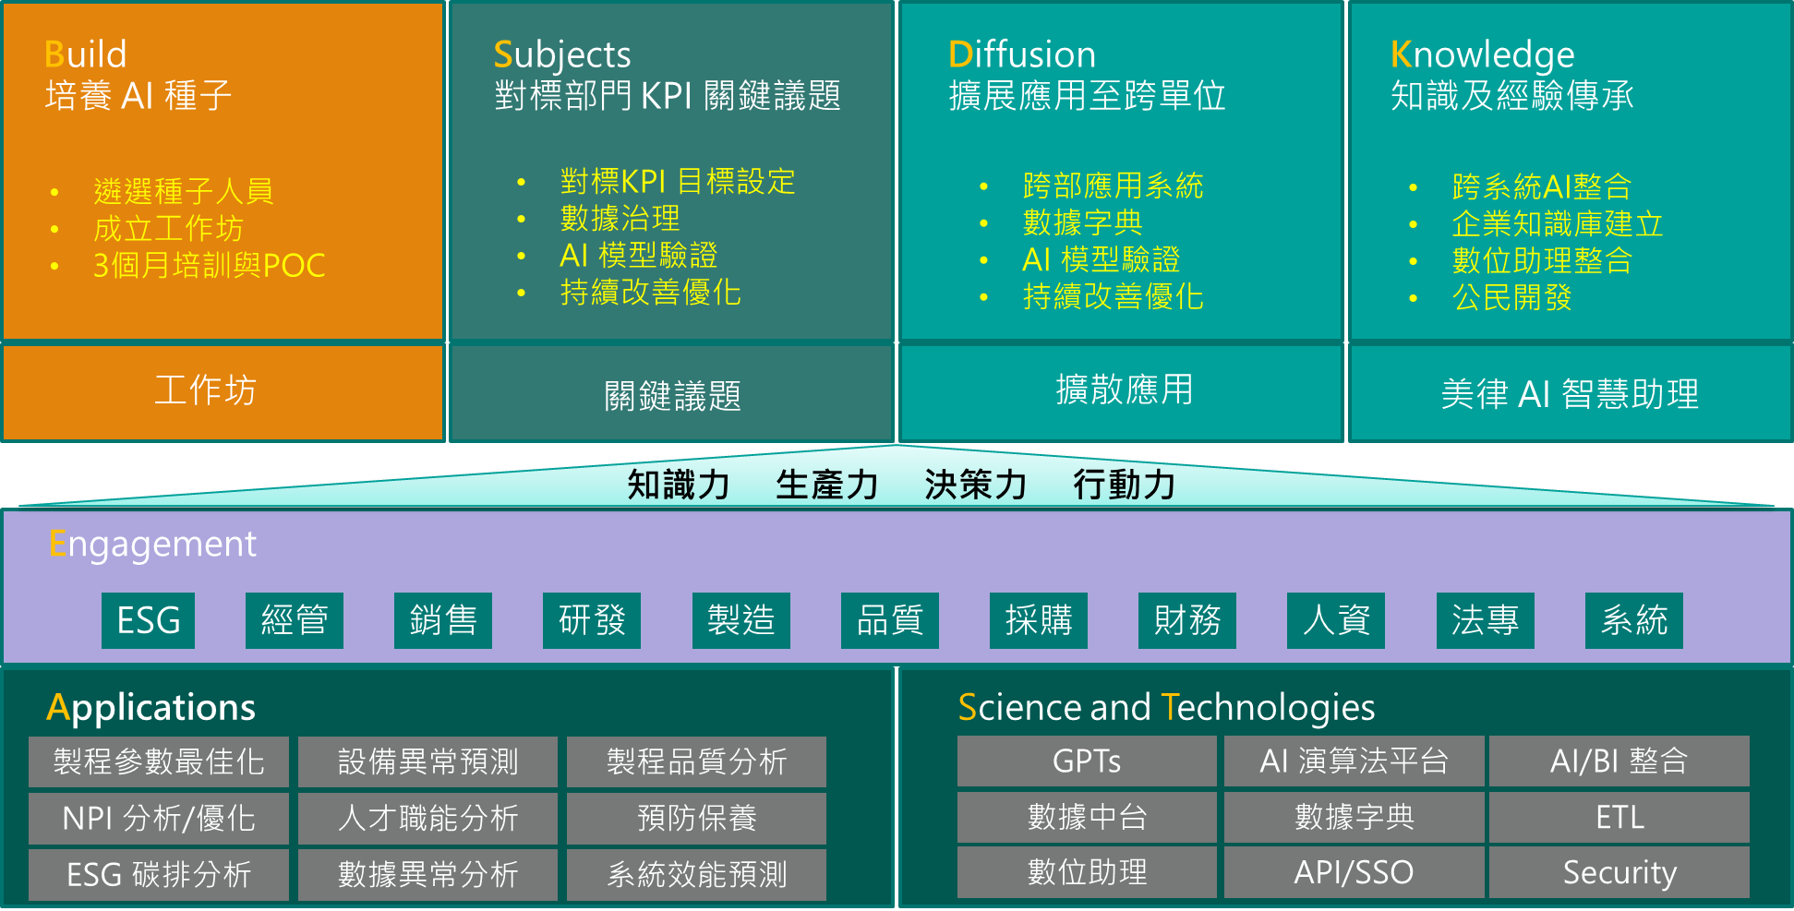
AI 轉型與智能協作_AI賦能轉型

Slide 14
AI 轉型與智能協作_誰來開發?
主要開發者：IT, MES
主要應用領域：
戰情室
現場管理
製造生產
研發設計
填報
主要開發者：Key Users, IT
主要應用領域：
高階營運看板
管理看板
產 – 生產管理
銷 – 行銷管理
人 – 人力資源管理
發 – 研究與發展管理
財 – 財務管理
War
Room

Slide 15
AI 轉型與智能協作_公民開發
業務需求
人才遴選
模板/樣板
效益與拓展
低代碼平台
訓練與實作
文化變革
持續優化

Slide 16
AI 轉型與智能協作_Data Empowerment
目標績效監控達成
多維度動態分析
客戶服務管理
市場趨勢預測
現場及時管理
ESG 監控管理
供應鏈管理
資源優化
語義解析, 歸納分享
關鍵因素分析洞察
生產優化及品質控制
自動化重複工作
客戶分析及個性化營銷
詐欺檢測及風險管理
市場競爭力分析
需求預測/庫存管理
AI模型
BI看板
人類專家驅動
數據/語言模型驅動

Slide 17

AI 轉型與智能協作_Data Empowerment
過去
進行中
短中期
長期
變化
數據數位化
數據標準化
分析模組化
預測 / 洞見
數位流程
數據標準
流程機器人RPA
數據治理（紀律）
營運目標
跨部協作
數據/AI 賦能
數據治理（紀律）
營運/數據科學家
數據/AI 整合
數據治理（紀律）

Slide 18
03
數位與AI協同驅動企業轉型

Slide 19
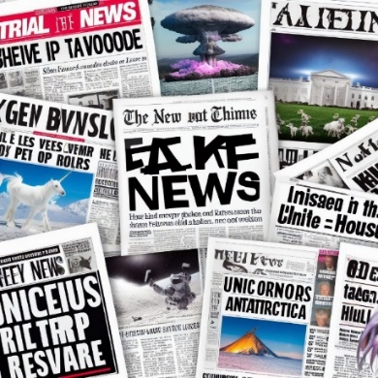





數位與 AI 協同驅動企業轉型_數位素養：知識力
應用場景、目標設定、組織資源
工作坊培訓及POC
賦能員工成為數位知識工作者
工作坊實作、建立AI 模型
判斷資料的正確性的能力
整合內/外部知識與決策分析
縮短 Learning Curve
效率與生產力提升
落地驗證、激勵傳承

Slide 20


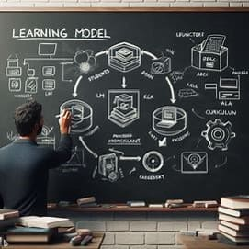
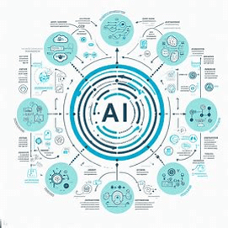
數位與 AI 協同驅動企業轉型_數位素養：決策力
如何面對變革，快速做出反應與強化智慧決策
數據治理
管理可視化
Machine Learning Model
AI

Slide 21



數位與 AI 協同驅動企業轉型_數位素養：行動力
23 mins
Resume To Work
100-120 Mail / Day
40% Spam
2.6hrs / Day (Email)
1.5hrs Worthless

Slide 22
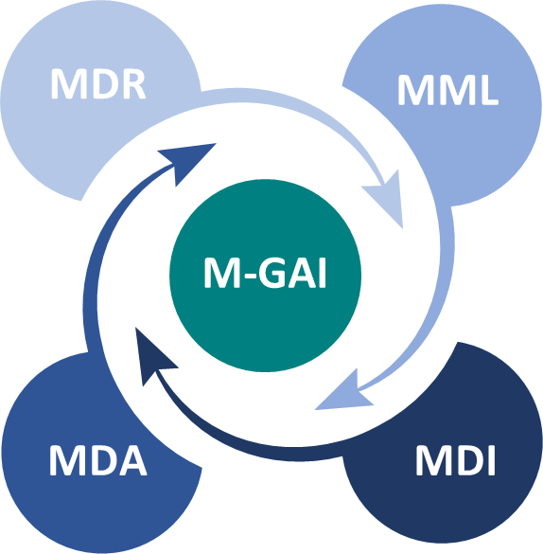
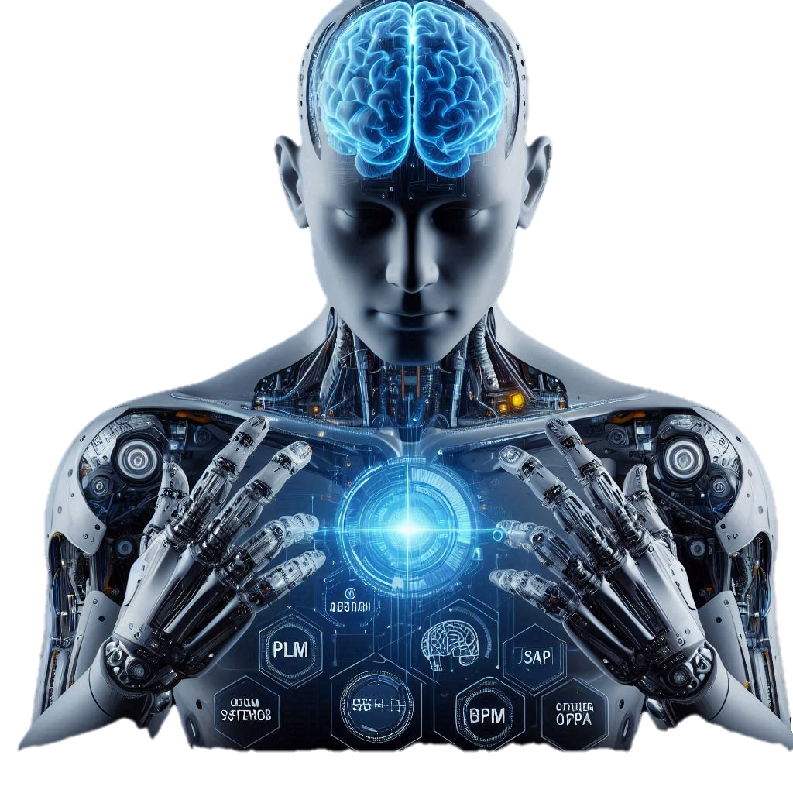
數位與 AI 協同驅動企業轉型_Key AI Capabilities
感知能力
多元識別能力 ex: 人臉識別
多元控制 ex: 手勢
物聯網 ex: Device, Temperature
協作能力
MDA助理小幫手
動態知識庫
營運整合
革新能力
+AI / AI+（ AI-Native）
RPA
RPA
PLM
BPM
ERP
HCM
MES
MDP
IoT

Slide 23
數位與 AI 協同驅動企業轉型_AI平台
Perception ： AIoT 、 Biometrics
Collaboration ： Knowledge Base
Renovation：+AI / AI+
Data Analysis
Predict the future
Enhance biz agility
Gain competitive insights
MDR
MML
M-GAI
Reduce communication costs
Enhance work efficiency
Simplify workflow
One-Stop Service
MDA
MDI
Enhance decision quality
Identify key metrics
Real-time monitoring
Visualize operational data

Slide 24
數位與 AI 協同驅動企業轉型_運用AI帶動轉型
業務 Sales | 市場行銷 Marketing | 財務 Finance | 客戶服務 Customer Service | 法務 Legal Affairs | 人力資源 Human Resources | 智慧製造 Smart Manufacturing
Customer Self-Service | Customer Insights & Strategy | Quote to Deal | Self-Service | Regulatory & Compliance Management | Employee Engagement | Process Planning
Lead Generation | Demand Generation | Record to Report | Support Allocation | Contracting | Recruitment | Quality Report
Customer Engagement | Content Creation | Tax & Finance | Issue Diagnosis | Risk Management | HR Management | Machine Management & IoT
Negotiation & Closing | Campaign Execution | Planning & Analysis | Issue Resolution | Litigation | Compensation & Benefits | Material Control Management
After-Sales Follow-Up & Upselling | Predictive Analytics | Risk Management & Compliance | Continuous Improvement | Consulting | Learning & Development | Resource Management
Sales Analysis & Forecasting | Personalization | Procure to Pay |  | Intellectual Property | HR Strategy & Planning | eSOP
 | Sales Support & Recommendations |  |  |  |  | Lessons Learned

Slide 25
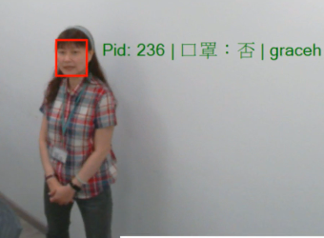
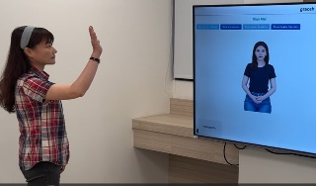
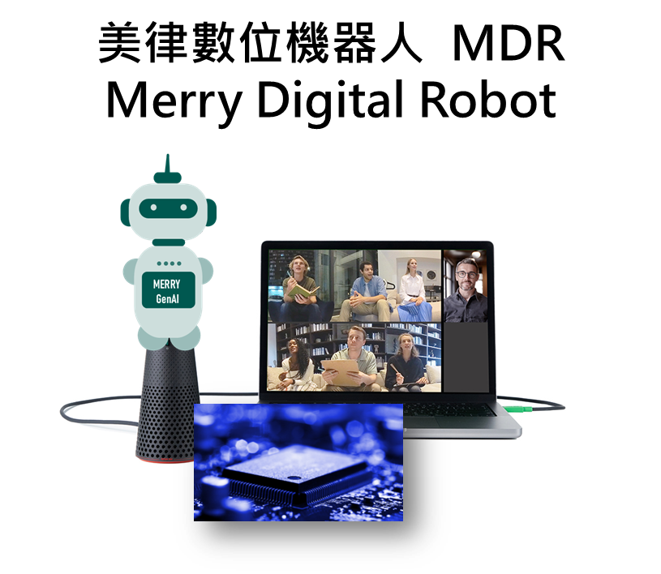
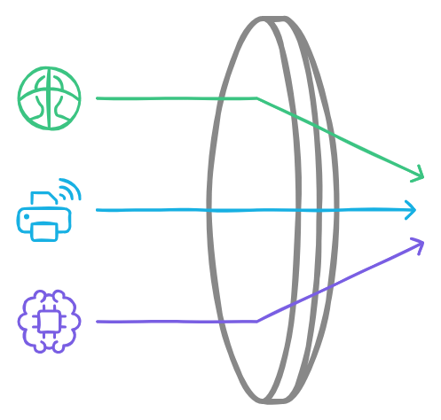
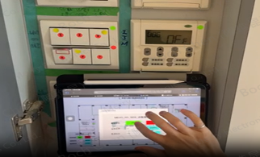
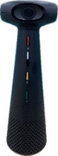
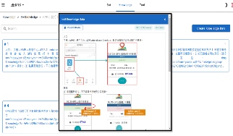

數位與 AI 協同驅動企業轉型_實例：MDR
Biometrics
Control
Facial Recognition
Gesture Detection
Perception
AIoT
IPEVO (+AI)
Renovation
Collaboration
AI Knowledge
Virtual human
Voice-activated
Diverse Recognition
Authority
Interactive

Slide 26
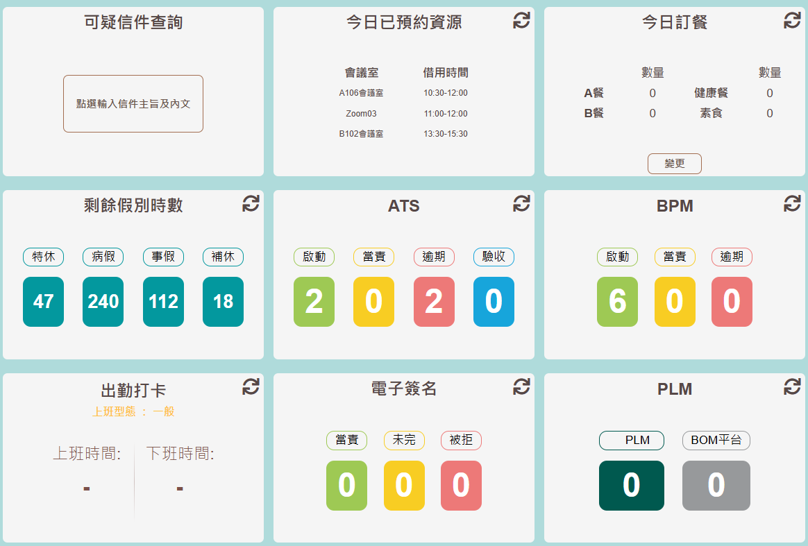
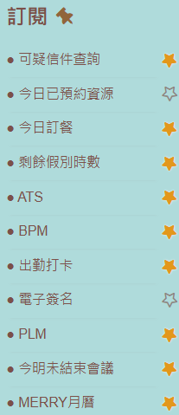
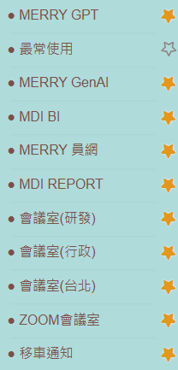
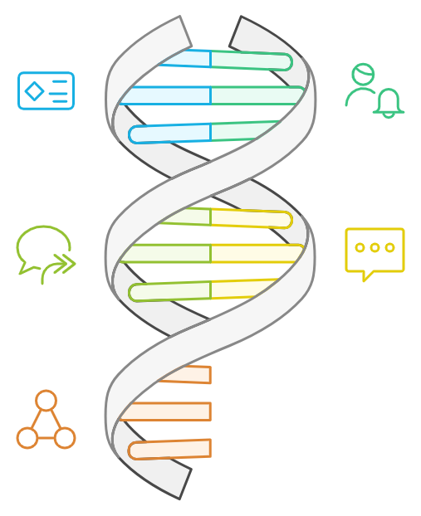
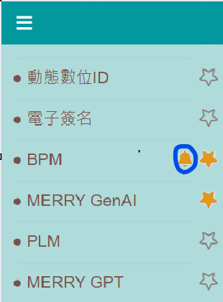

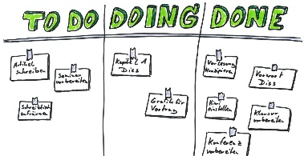
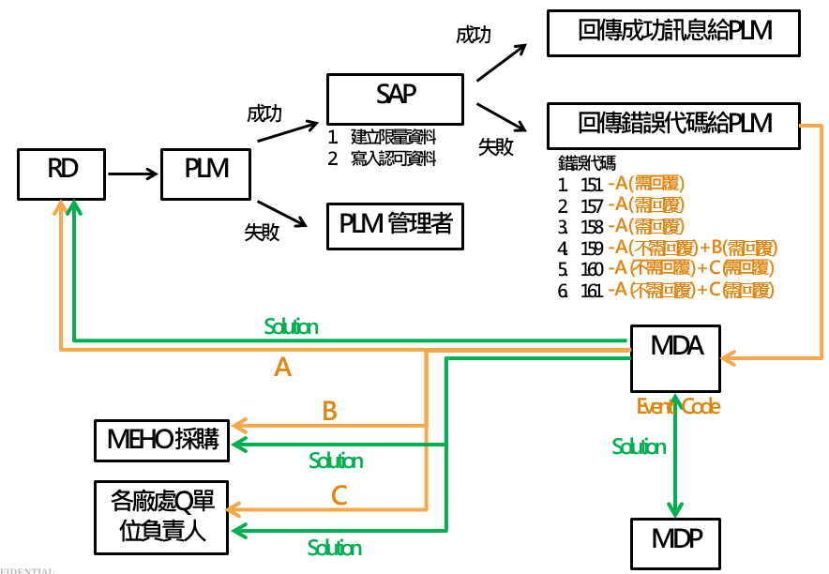
數位與 AI 協同驅動企業轉型_實例：MDA
One-stop service
Solve the problem of message explosion
eCard
Subscription
Push Notification
Message Center
System integration

Slide 27
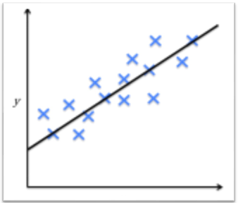
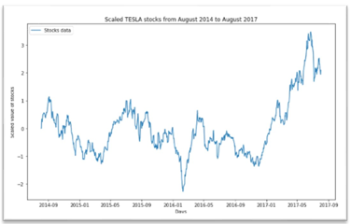
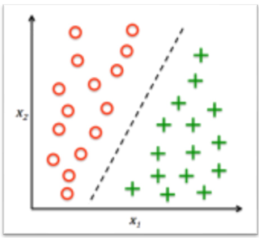

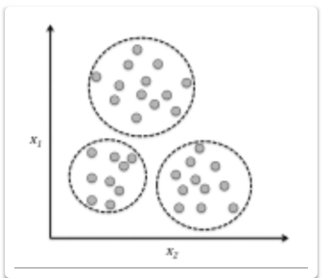
數位與 AI 協同驅動企業轉型_實例：MML
Supervised
Learning
NumericalData
Regression
Model
Classification
Model
Time Series
Model
Categorical
Data
Unsupervised Learning
Clustering Model
Anomaly Detection
Others
員工離職風險預測
損益預測之毛利預測
聲學不良智能分析

Slide 28


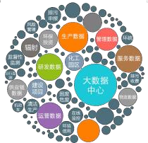
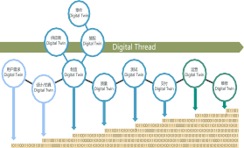


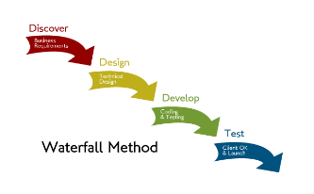

數位與 AI 協同驅動企業轉型_實例：MDI
CPS
Historical
Insights
Build Model
Early Deploy
Validate Result
Future Prediction
Process Driven
Data Driven
Data Silos
Data Models
Data Record
Data Intellegent
Waterfall
Self-Design

Slide 29
04
三大實作工作坊

Slide 30
三大實作工作坊

Slide 31
05
Q & A

Slide 32
Take Away

Slide 33
Thank You!

Slide 34
01
產業背景

Slide 35
產業背景_產業類別

Slide 36




產業背景_AI工具熟悉度
基礎知識不足
缺乏實務操作經驗
數據分析處理不足
AI工具和平台多元及複雜
Notes:
AI工具熟悉度+最常遇到的問題

Slide 37

產業背景_學員課程期待
AI知識與工具
AI應用和轉型
實際操作
Notes:
課程期待 + 上課方式

Slide 38
04
ESG與永續經營

Slide 39
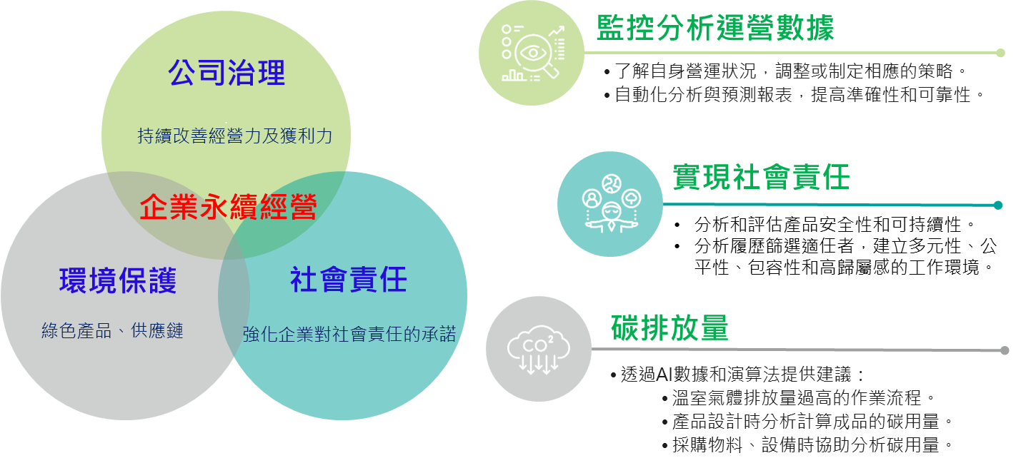
ESG 與永續經營_AI助力企業實現 ESG 目標

